Slide 1


Registrar Empleado

Slide 2



Eliminar Empleado

Slide 3
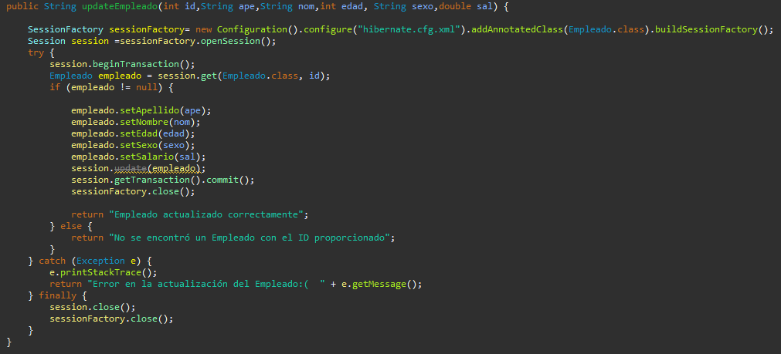


Actualizar Empleado

Slide 4
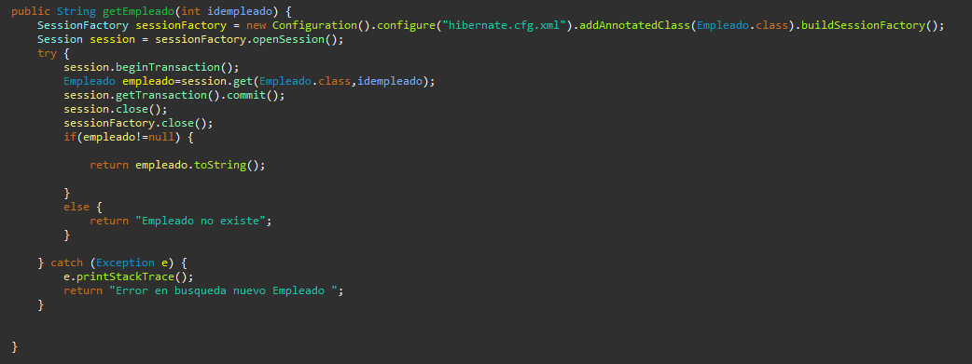


Visualizar Empleado

